Slide 1

BEIN SPORT
Samba SORBO
Younes CHRIMINI

Slide 2
Sommaire
01
02
03
04
06
Fonctionnement de l’AOE
Présentation
Composants
Avantages & Inconvenients
Conclusion

Slide 3


Présentation

Slide 4
Fonctionnement
Orientée publication/abonnement
Orientée flux d'événement
Publication / Abonnement
Messages en direct
Notifications de jeu
But, hors jeu, mi-temps…
Diffusion en direct
Segmentation du flux
CDN réseau de diffusion
Service de traitement de données

Slide 5
Composant
Événements
Producteurs d'événements
Consommateurs d'événements
Canal de messagerie
Broker d'événements
Bus d'événements
Registre des événements
Système de gestion des événements
Gestionnaire de contexte
Automate d'événements

Slide 6
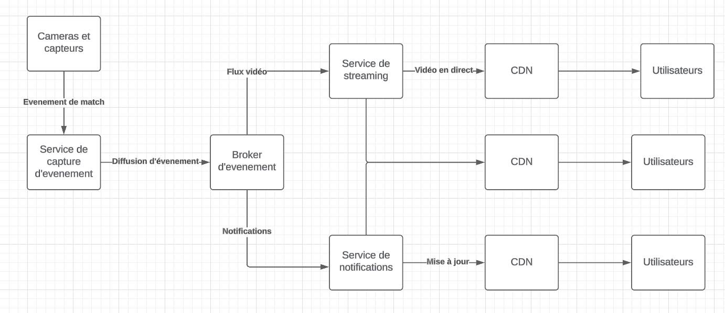
Match en direct

Slide 7
Avantages
Scalabilité
  L'AOE facilite la construction de systèmes scalables en permettant une distribution efficace des événements et des traitements parallèles.
Flexibilité
  Les systèmes basés sur l'AOE sont flexibles et peuvent facilement intégrer de nouveaux composants ou fonctionnalités sans réorganiser l'ensemble de l'architecture.
Réactivité
  Grâce à la détection et à la réaction aux événements en temps réel, les systèmes orientés événements peuvent répondre rapidement aux changements dans leur environnement.

Slide 8
Inconvenients
Complexité accrue
Gestion des événements
Débogage et traçabilité
Dépendances implicites
Couplage caché
Ordre d'exécution non garanti
Latence et performance
Surcharge d'événements
Consommation des ressources
Complexité du déploiement et de l'intégration
Interopérabilité
Migration et mises à jour
Consistance des données
Éventualité de la consistance
Problèmes de synchronisation

Slide 9
Conclusion

